Slide 1
Sistema recomendador de revistas científicas
Autor: Santiago Santana Martínez
Asignatura: Ciencia de datos en ingeniería

Slide 2

motivación
Existen miles de revistas científicas
En un mismo campo → decenas de opciones
Elegir revista correcta:
Aumenta visibilidad
Incrementa probabilidad de aceptación
Problema:
Mucho de donde elegir, decisión basada en experiencia subjetiva.

Slide 3



Objetivo del Trabajo
Desarrollar un sistema inteligente que:
Reciba como entrada:
Título
Resumen
Palabras clave
Recomiende automáticamente:
La revista más adecuada
El sistema aprende a partir de artículos previamente publicados entre los años 2020 y 2024.

Slide 4
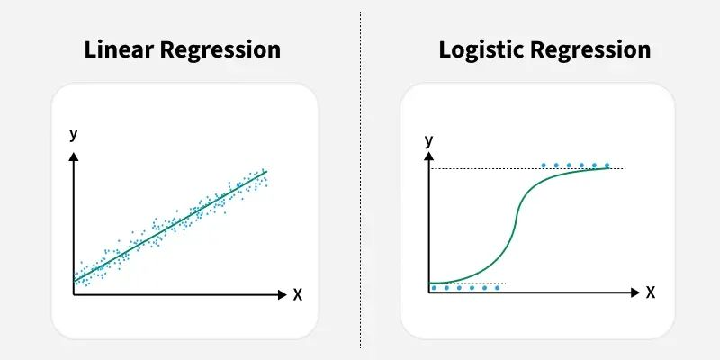
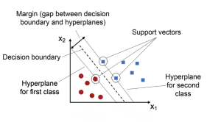


Enfoques Planteados
Se exploran dos aproximaciones:
Aproximación clásica
TF-IDF
Modelos de clasificación tradicionales
Scikit-learn
Aproximación conexionista
Word embeddings
Redes neuronales recurrentes
PyTorch + GPU (CUDA)

Slide 5
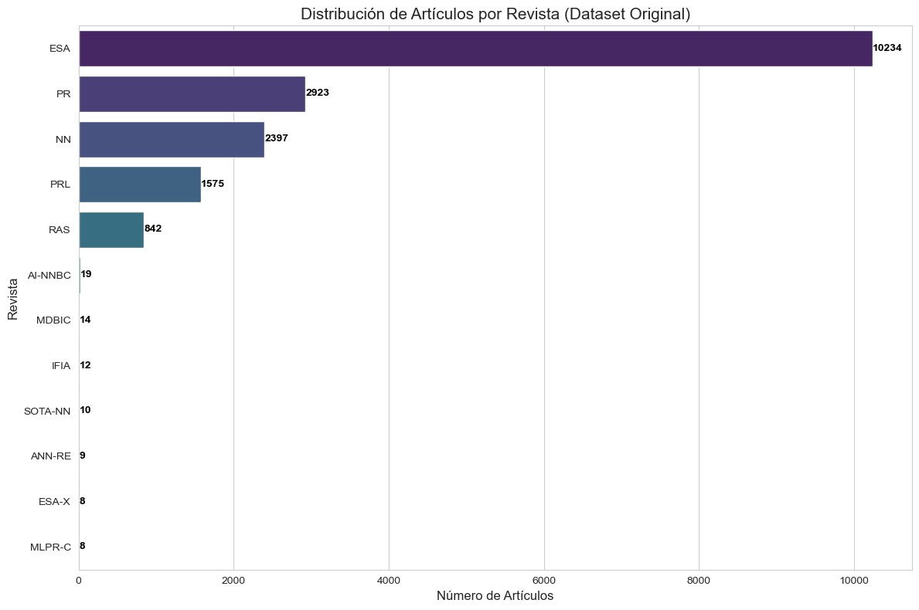
Conjunto de Datos
Artículos científicos de:
Expert Systems with Applications (ESA)
Pattern Recognition (PR)
Neural Networks (NN)
Pattern Recognition Letters (PRL)
Robotics and Autonomous Systems (RAS)
Información textual:
Título
Abstract
Keywords
Etiqueta:
Revista de publicación
Problema detectado:
Fuerte desbalance entre revistas

Slide 6
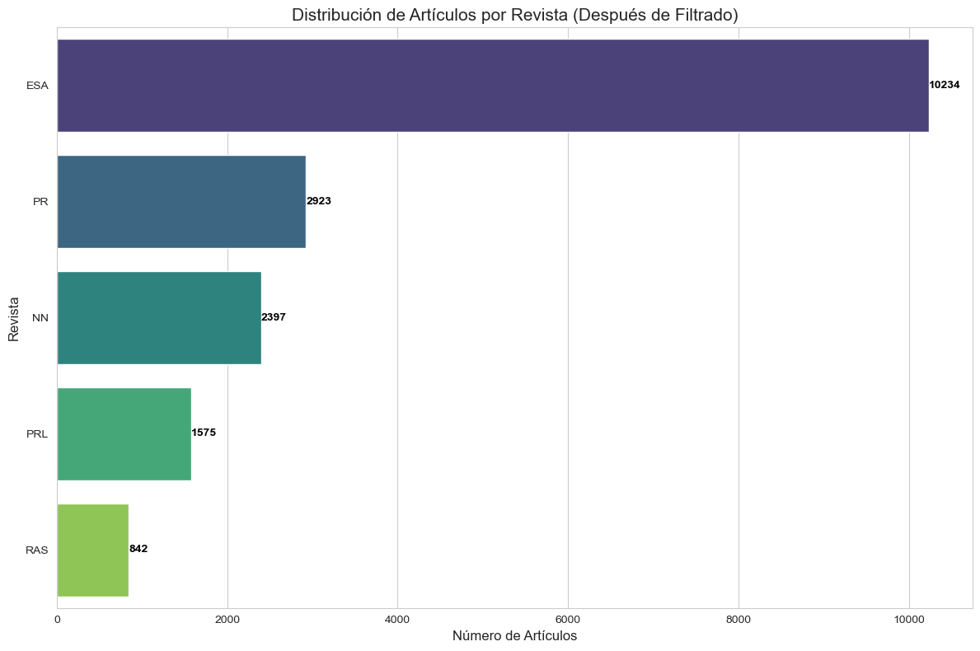
Filtrado del Dataset
Decisión tomada:
Eliminar revistas con menos de 20 artículos
Motivación:
Evitar ruido estadístico
Evaluaciones más estables
Sin rebalanceo artificial
Resultado:
Dataset más compacto y representativo

Slide 7

Preprocesamiento del Texto
Operaciones comunes:
Minúsculas
Eliminación de símbolos
Eliminación de stopwords
Tokenización
Variantes evaluadas:
TF-IDF estándar
TF-IDF + lematización (NLTK)
Hipótesis: la lematización podría mejorar generalización
Limpieza del texto (TF-IDF)
Lematización

Slide 8
Aproximación clásica
Entrada: texto → tf-idf → representaciones numéricas
Entrada (con lematización): Texto → tf-idf → lematización → representaciones numéricas
Entrenamiento de modelos clásicos: logistic regression, linear svc y random forest

Slide 9
Aproximación Clásica: Representación
TF-IDF (Term Frequency – Inverse Document Frequency)
Representa cada documento como un vector de pesos asociados a términos
Penaliza palabras muy frecuentes en el corpus (model, data)
Resalta términos con alto poder discriminativo entre revistas
N-gramas
Unigramas: (neural, network, learning, vision)
Bigramas: (neural network, computer vision, pattern recognition)
Mejoran la capacidad del modelo para distinguir dominios científicos cercanos
Representación resultante
Espacio vectorial de alta dimensión
Matriz muy dispersa (sparse)
Adecuada para modelos lineales como SVM o Regresión Logística
Ventaja
Representación simple, eficiente y altamente informativa para clasificación de texto

Slide 10
Aproximación Clásica: Modelos
Modelos entrenados:
Logistic Regression
Linear SVC
Random Forest
Cada uno evaluado:
Con lematización
Sin lematización
Evaluación:
Validación cruzada estratificada (CV)
Test independiente
Modelo
CV
Test
Rendimiento
Rendimiento
Decisión

Slide 11
Aproximación Clásica: Modelos (configuración)
Logistic Regression | max_iter=1000 class_weight=“balanced” n_jobs=-1
Linear SVC | class_weight=“balanced”
Random Forest | n_estimators=300 random_state=42 class_weight=“balanced” n_jobs=-1

Slide 12
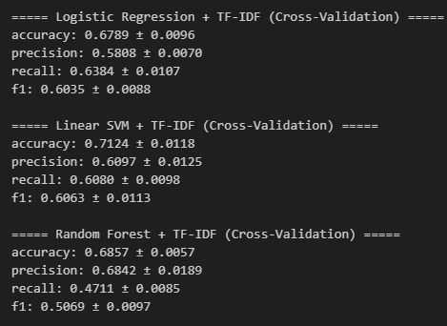
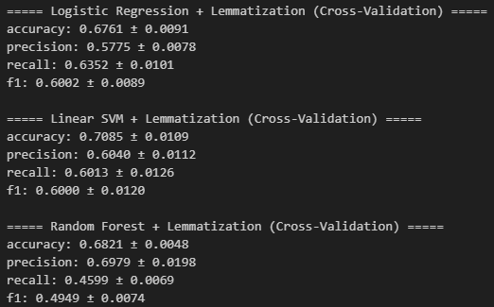
Aproximación Clásica: Resultados Validación Cruzada

Slide 13
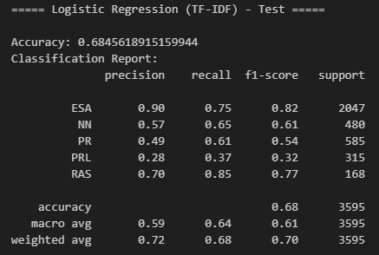
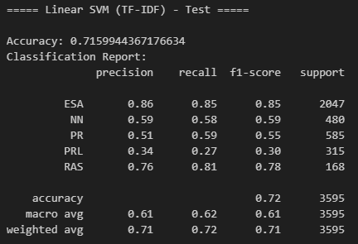
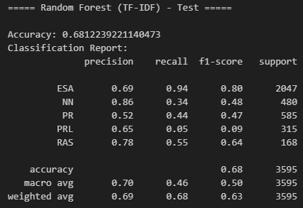
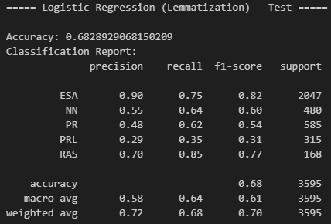
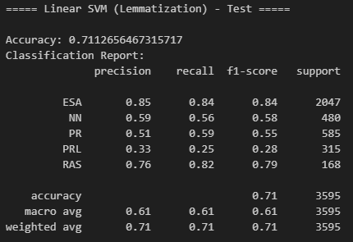
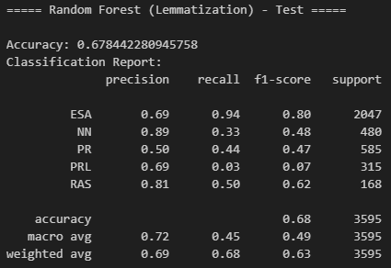
Aproximación Clásica: Resultados (Test)

Slide 14
Aproximación Clásica: decisión
Linear SVM obtiene mejor rendimiento medio
Resultados estables
Lematización: impacto nulo o negativo

Slide 15
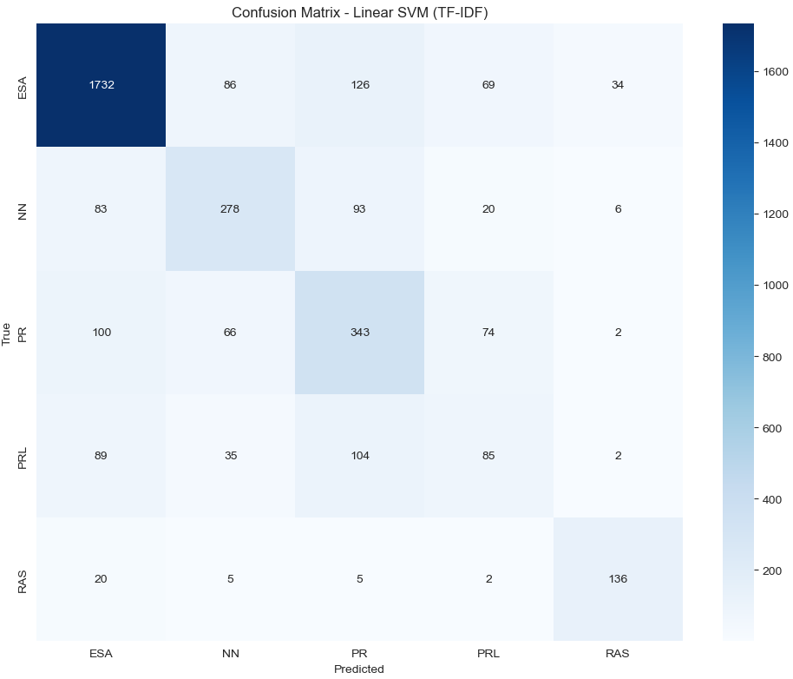
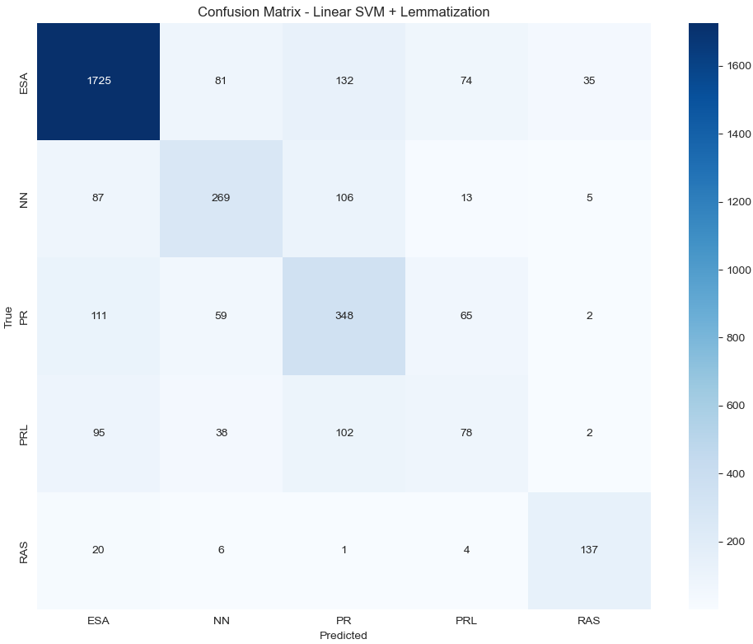
Aproximación Clásica : Matrices de Confusión (SVM)

Slide 16
Aproximación Clásica: Conclusiones
TF-IDF
Representación suficientemente buena
Lematización
Para este caso concreto, no parece aportar mejoras
Regresión Logística + TF-IDF
Rendimiento estable (≈ 68% accuracy)
Buen compromiso simplicidad–resultado
Limitada para separar clases semánticamente cercanas
Random Forest + TF-IDF
Buen rendimiento en clases mayoritarias
Bajo recall en revistas minoritarias
Sesgo claro debido a alta dimensionalidad y sparsity
Linear SVC + TF-IDF
Mejor rendimiento global (≈ 71–72% accuracy)
Mayor estabilidad entre validación cruzada y test
Mejor separación entre revistas similares
Conclusión
Linear SVC + TF-IDF es el modelo clásico ganador, ofreciendo el mejor equilibrio entre rendimiento, estabilidad y coste computacional.

Slide 17
Aproximación conexionista
Entrada: Texto → Tokenización → tokens → word2vec → secuencias numéricas
Arquitectura: embeddings → lstm → capa de clasificación
Entrenado en pytorch con cuda 13.1

Slide 18
Aproximación conexionista: Representación
Dataset empleado
Mismo dataset que el usado en los modelos clásicos
División del conjunto en 80% entrenamiento y 20% validación
Tokenización simple
Conversión del texto a minúsculas
Eliminación de signos de puntuación y caracteres especiales
Separación del texto en secuencias de palabras
Word2Vec
Entrenamiento sobre el corpus de artículos
Esquema Skip-gram para capturar relaciones semánticas locales
Aprende representaciones vectoriales de las palabras
Construcción de la matriz de embeddings
Cada palabra se representa como un vector numérico
Se genera una matriz vocabulario × dimensión
Esta matriz inicializa la capa de embeddings del modelo neuronal
Resultado
Representación distribuida del texto
Entrada semántica para el modelo BiLSTM

Slide 19
Aproximación conexionista: arquitectura (bilstm)
TOKENS
EMBEDDING LAYER
LSTM (Bidireccional)
DROPOUT LAYER
FULLY CONNECTED
HIDDEN STATES
CONCAT
Valores no normalizados
Softmax
Predicción

Slide 20
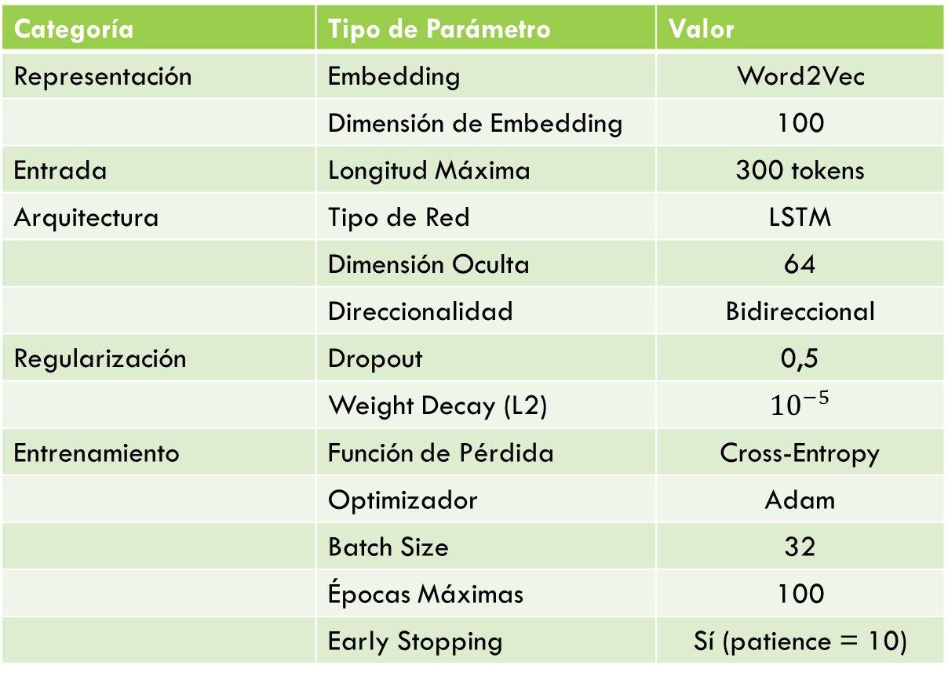
Aproximación conexionista: configuración de la red
Categoría | Tipo de Parámetro | Valor
Representación | Embedding | Word2Vec
 | Dimensión de Embedding | 100
Entrada | Longitud Máxima | 300 tokens
Arquitectura | Tipo de Red | LSTM
 | Dimensión Oculta | 64
 | Direccionalidad | Bidireccional
Regularización | Dropout | 0,5
 | Weight Decay (L2) | $${10}^{−5}$$
Entrenamiento | Función de Pérdida | Cross-Entropy
 | Optimizador | Adam
 | Batch Size | 32
 | Épocas Máximas | 100
 | Early Stopping | Sí (patience = 10)

Slide 21
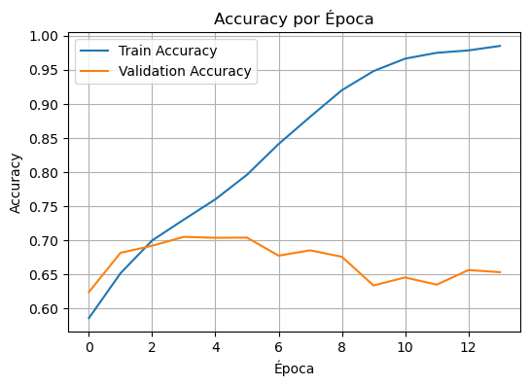
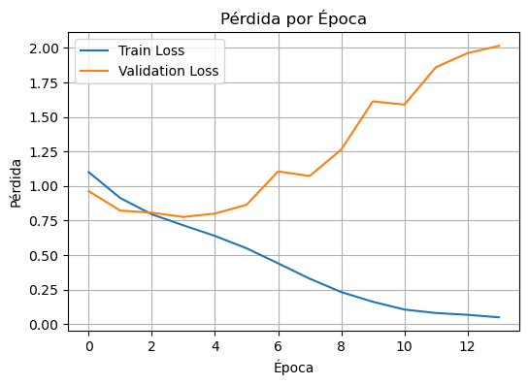
Aproximación conexionista: evolución del entrenamiento

Slide 22
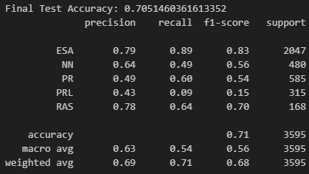
Aproximación conexionista: Resultados evaluación final
Accuracy test ≈ 71%
Comparable a modelos clásicos
Tendencia clara al sobreajuste

Slide 23
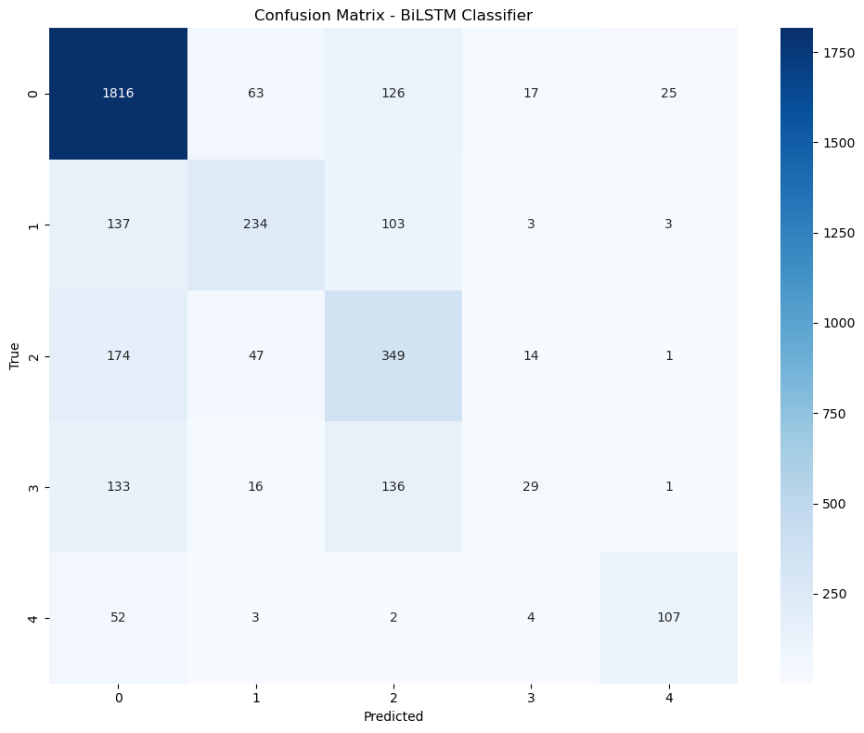

Aproximación conexionista: matriz de confusión
Expert Systems with Applications 0
Neural Networks 1
Pattern Recognition 2
Pattern Recognition Letters 3
Robotic Auotonomous Systems 4

Slide 24
Aproximación conexionista: Conclusiones
Modelo BiLSTM + Word2Vec
Capaz de capturar orden y contexto semántico del texto
Representación distribuida aprendida específicamente del dominio
Rendimiento competitivo: ≈ 71% accuracy
Regularización
Dropout, weight decay y early stopping necesarios
Evidente tendencia al sobreajuste sin regularización
Entrenamiento sensible a hiperparámetros
Comparación con modelos clásicos
No supera claramente a Linear SVM + TF-IDF
Mayor coste computacional y complejidad
Ventaja potencial con mayor volumen de datos
Conclusión
En este escenario, la aproximación conexionista parece viable, pero los métodos clásicos siguen siendo más eficientes y estables.

Slide 25
Conclusiones finales
Se ha desarrollado un sistema de recomendación de revistas científicas a partir del contenido textual de los artículos.
Se han comparado dos enfoques:aproximación clásica (TF-IDF + clasificadores) y aproximación conexionista (BiLSTM + Word2Vec).
Linear SVM + TF-IDF obtiene el mejor rendimiento global (≈ 72% accuracy), mostrando gran estabilidad y bajo coste computacional.
La aproximación conexionista parece viable (≈ 71%), pero presenta mayor complejidad y tendencia al sobreajuste con el tamaño de datos disponible.
Los errores se concentran en revistas con dominios temáticos cercanos, lo cual es coherente semánticamente.
En conjuntos de datos moderados, los métodos clásicos siguen siendo la opción más eficiente; los modelos neuronales resultan prometedores en escenarios con mayor volumen y diversidad de datos.

Slide 26
referencias
Fuente del dataset
SinceDirect
Documentación
Logistic Regression
Linear SVC
Random Forest
Apuntes del campus virtual de la ULPGC – Asignatura Ciencia de datos en Ingeniería

